Slide 1
Приложение для моделирования гитарных партий
Выполнил:
Ученик 9 «А» класса БОУ «Лицей №64»
Иванов Никита Антонович

Slide 2
Цели и задачи
Цель
Задачи
Создание приложения на языке программирования Python
Сбор теории для написания кода программы;
Создание программы;
Тестировка программы.

Slide 3


Аналоги
GuitarPro | MuseScore

Slide 4





Техническая реализация
Язык
программирования
Среда
разработки
Библиотеки
Python
PyScripter
Tkinter, PyAudio
Wave, NumPy

Slide 5
Возможности
Создание табулатур
Воспроизведение табулатур с помощью звука
Показ справочной информации
Изменение BPM (количество ударов в минуту)

Slide 6
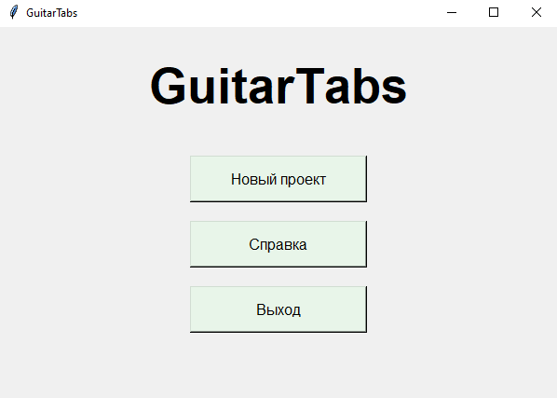
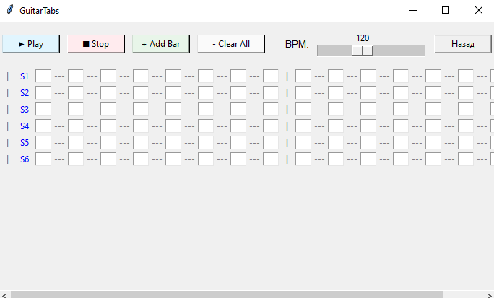
Интерфейс
Главное меню
Редактор

Slide 7
Интерфейс (ДОБАВИТЬ ВИДЕО!)
Пример работы программы:
(Видео)

Slide 8
Вывод (СОКРАТИТЬ!)
В ходе реализации проекта была изучена справочная информация для сбора теоретической информации. Также была создана программа для моделирования гитарных партий и произведено несколько тестировок, в результате которых были выявлены и устранены недостатки программы.
В будущем возможно дальнейшее развитие и совершенствование программы программы

